Slide 1
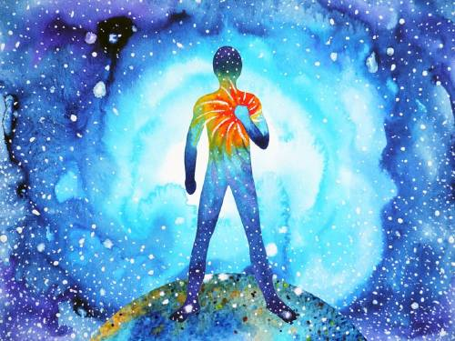
TU PUEDES SANAR TU VIDA

Slide 2
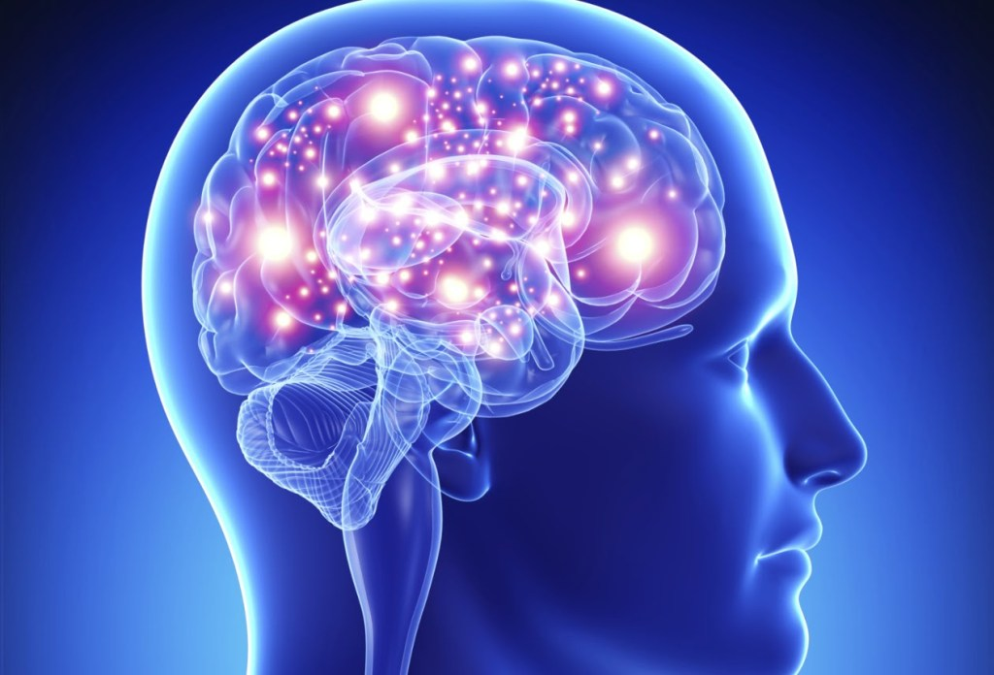
ALGUNOS CONCEPTOS DE LA FILOSOFA DE LOUSE L. HAY
CADA UNO DE NOSOTROS ES CIENTO POR CIENTO RESPONSABLE DE TODAS NUESTRAS EXPERENCIAS.
CADA IDEA QUE PENSAMOS ESTA CREANDO NUESTRO FUTURO.
EL PUNTO DEL PODER SIEMPRE ESTA EN EL MOMENTO ACTUAL.
SOLO ES UNA IDEA Y UNA IDEA PUEDE CAMBIARSE.
EL RESENTIMENTO, LA CRÍTICA, EL MIEDO Y LA CULPABLIDAD SON LOS PATRONES MÁS DAÑINOS.
LA LIBERACON DEL RESENTIMIENTO PUEDE RESOLVER INCLUSIVE EL CANCER.
DEBEMOS LIBERAR EL PASADO Y PERDONAR.

Slide 3
CUAL DE ESTAS ASEVERACIONES SE PARECE A TI?
LA GENTE TRATA DE FASTIDIARME
TODO EL MUNDO SIEMPRE ES MUY
SERVICIAL

Slide 4
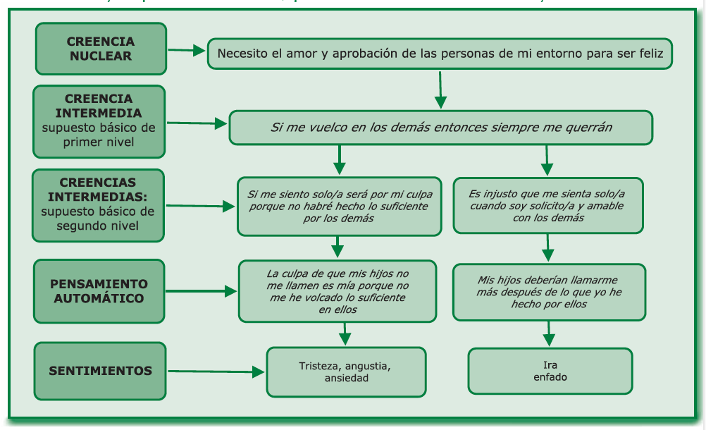

Slide 5
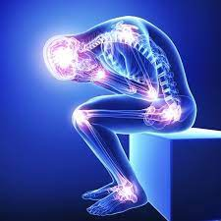
TU PATRON MENTAL
EL RESENTIMIENTO GUARDADO POR MUCHO TIEMPO CORROE EL CUERPO Y SE PUEDE CONVERTIR EN CANCER.
LA CRITICA COMO HABITO PERMANENTE A MENUDO CONDUCE A LA ARTRITIS.
LA CULPABILIDAD SIEMPRE BUSCA UN CASTIGO Y EL CASTIGO CAUSA DOLOR.
EL MIEDO Y LA TENSON QUE PRODUCE, PUEDE CREAR CALVICIE, ULCERAS DOLOR EN LOS PIES.

Slide 6
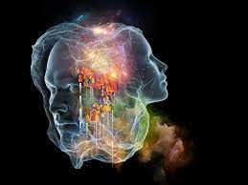
EL ASEO DE LA CASA
EL TRABAJO MENTAL ES COMO ASEAR UNA CASA:
REPASAR LOS CUARTOS MENTAL Y EXAMINAR LOS PENSAMENTOS Y CREENCIAS QUE HAY EN ELLOS. ALGUNOS LOS PULO, LES SACO BRILLO Y LOS HAGO MAS UTILES.
OTROS TIENEN QUE SER REPARADOS O REPUESTOS Y HAY QUE ENFRENTARLOS.
OTROS SON COMO LOS PERODICOS DE AYER Y VIEJAS REVISTAS O ROPA YA NO SIRVEN . ESTOS SE TIRAN A LA BASURA HAY QUE DESHACERSE DE ELLOS PARA SIEMPRE

Slide 7
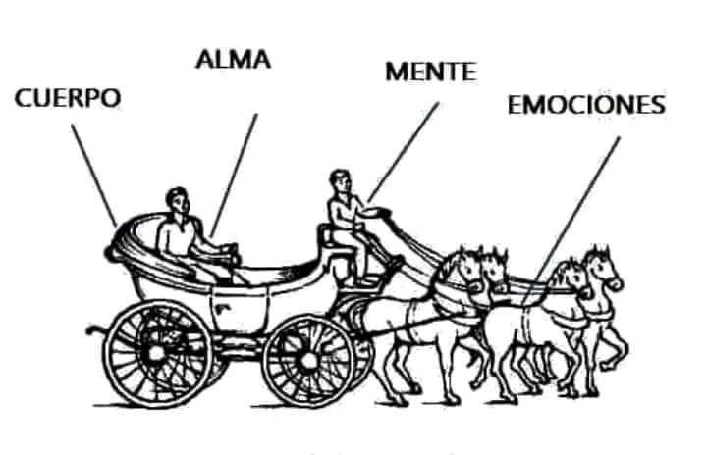
NUESTRO SER
CUANDO EL ENTRENADOR QUE ES LA MENTE, ESTÁ CONFUNDIDO Y NO SABE A DÓNDE IR. EL CARRUAJE QUE ES EL CUERPO, ES IMPULSADO POR LOS CABALLOS QUE SON LAS EMOCIONES.
AUTOMÁTICAMENTE LO TIRAN SIN NINGUNA DIRECCIÓN. MIENTRAS EL PASAJERO QUE ES "LA CONCIENCIA DEL ALMA" DUERME. Y SI NUESTRA CONCIENCIA DUERME:
• CUÁNTA CONCIENCIA PODEMOS TENER SOBRE LO QUE HACEMOS, DECIMOS Y DECIDIMOS?
• CÓMO PUEDE EL ENTRENADOR DAR INSTRUCCIONES ADECUADAS A LOS CABALLOS SI NO SABEN A DÓNDE IR? Y PARA SABER A DONDE IR:
NECESITAS ESCUCHAR LA VOZ DEL PASAJERO QUE ES EL ALMA PARA PODER TOMAR EL CONTROL. Y LLEVAR A LOS CABALLOS EN LA DIRECCIÓN DESEADA.
PIENSA EN CUÁNTAS ACCIONES Y PENSAMIENTOS HACES SIN USAR TU CONCIENCIA.

Slide 8
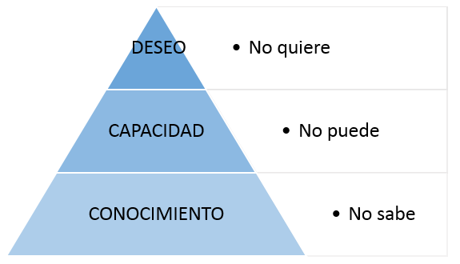
INDICIOS NO VERBALES:
CAMBIAR EL TEMA.
SALIR DE LA HABITACION, IR AL BAÑO.
LLEGAR TARDE, ENFERMARSE
MIRAR A OTRO LADO, MIRAR POR LA VENTANA, HOJEAR UNA REVISTA, NEGARTE A PRESTAR ATENCION.
COMER, BEBER, FUMAR
TERMINAR UNA RELACION, CREAR DESCOMPOSTURAS DE CARROS, APARTOS, ETC.
RESISTENCIA AL CAMBIO

Slide 9
SUPOSICIONES: DE TODAS FORMAS NO SIRVE PARA NADA, NADIE LO COMPRENDERIA, TENDRIA QUE CAMBIAR TODA MI PERSONALIDAD, SOLO LOS LOCOS VAN A TERAPIA.
CREENCIAS: NO ES CORRECTO, ESO NO ES ESPIRITUAL, LOS HOMBRES O MUJERES NO HACEN ESO, EL AMOR NO ES PARA MI, ESO ES TONTO, MI FAMILIA NUNCA HIZO ESO.
ENTORNO: DIOS NO LO APRUEBA, NO ES EL AMBIENTE ADECUADO, ESPERO QUE LAS ESTRELLAS ME DIGAN QUE HACER, ELLOS NO ME PERMITEN CAMBIAR, ES CULPA DE ELLOS, ELLOS TIENEN QUE CAMBIAR PRIMERO.
POSTERGACION: LO HARE DESPUES, NO TENGO TIEMPO, LO PENSARE, EN CUANTO REGRESE…
NEGACION: NO HAY NADA MAL EN MI.
TEMOR: TODAVIA NO ESTOY LISTO, PODRIA FRACASAR,

Slide 10
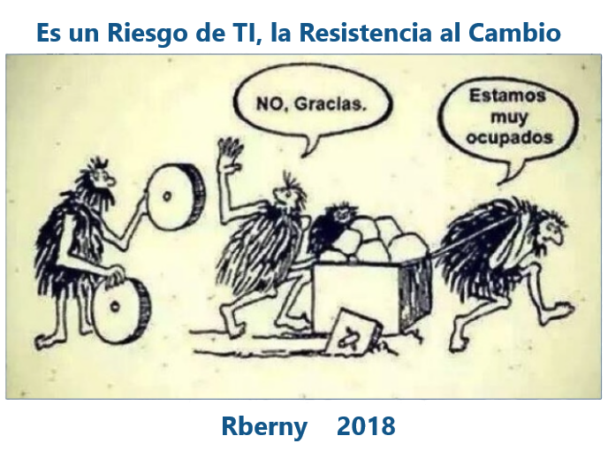
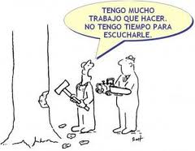

Slide 11
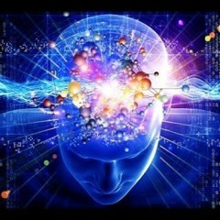
LIBERANDO LA NECESIDAD
AFIRMAR
ESTOY DISPUESTO A LIBERAR LA NECESIDAD DEL CIGARRO
AFIRMAR
ESTOY DISPUESTO A LIBERAR LA NECESIDAD DE RELACIONES INCOMODAS
AFIRMAR
ESTOY DISPUESTO A LIBERAR LA NECESIDAD DE QUE ME CRITIQUEN
ESTOY DISPUESTO A PERDONAR

Slide 12
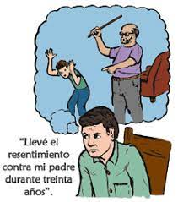
EJERCICIO
LIBERAR LA NECESIDAD
LIBERAR EL RESENTIMIENTO

Slide 13
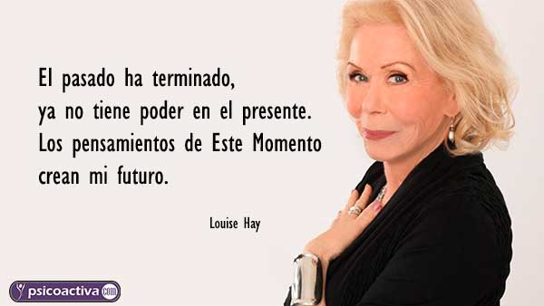

Slide 14
MUCHAS
GRACIAS

